Slide 1
Страницы истории
Перми

Slide 2
1 страница
«Начало города.
От Брюхановки до Егошихи»
1. Как выглядело место, где сейчас находится Пермь?
2. Почему речка носила название «Егошиха»?
3. Кто был первым поселенцем деревни Брюхановка?
4. Почему деревня была преобразована в посёлок?

Slide 3
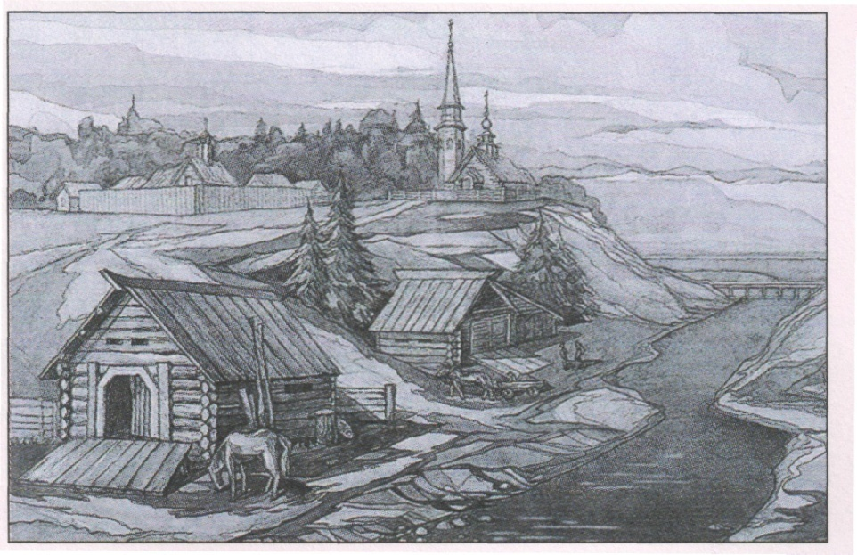

Slide 4
17 век - деревня Брюхановка
1723год - посёлок Егошиха

Slide 5
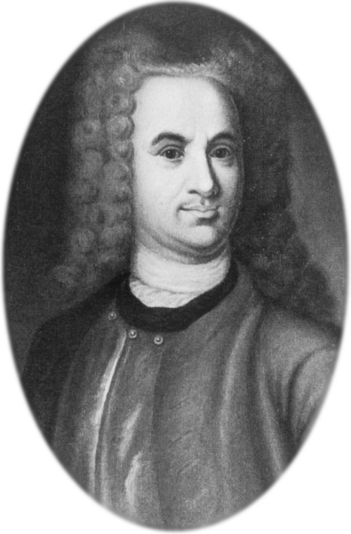
2страница
«Основатель
Перми»
Василий Никитич
Татищев

Slide 6
План Егошихинского
медеплавильного
завода

Slide 7
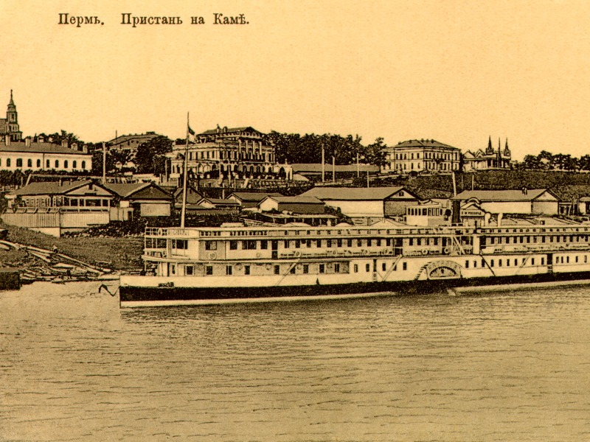
3 страница
«Губернский город Пермь»
1. Как развивался городок Егошиха?
2. Как выбирали место для губернского города?
3. Как вы думаете, почему маленькому заводскому посёлку суждено было превратиться в город?

Slide 9
удобное место расположения

Slide 10
4 страница
«Герб Перми»
Защита, победоносность
Столичный город
Величие, богатство
Символ природных богатств

Slide 12
Пётр I
В.Н.Татищев

Slide 13
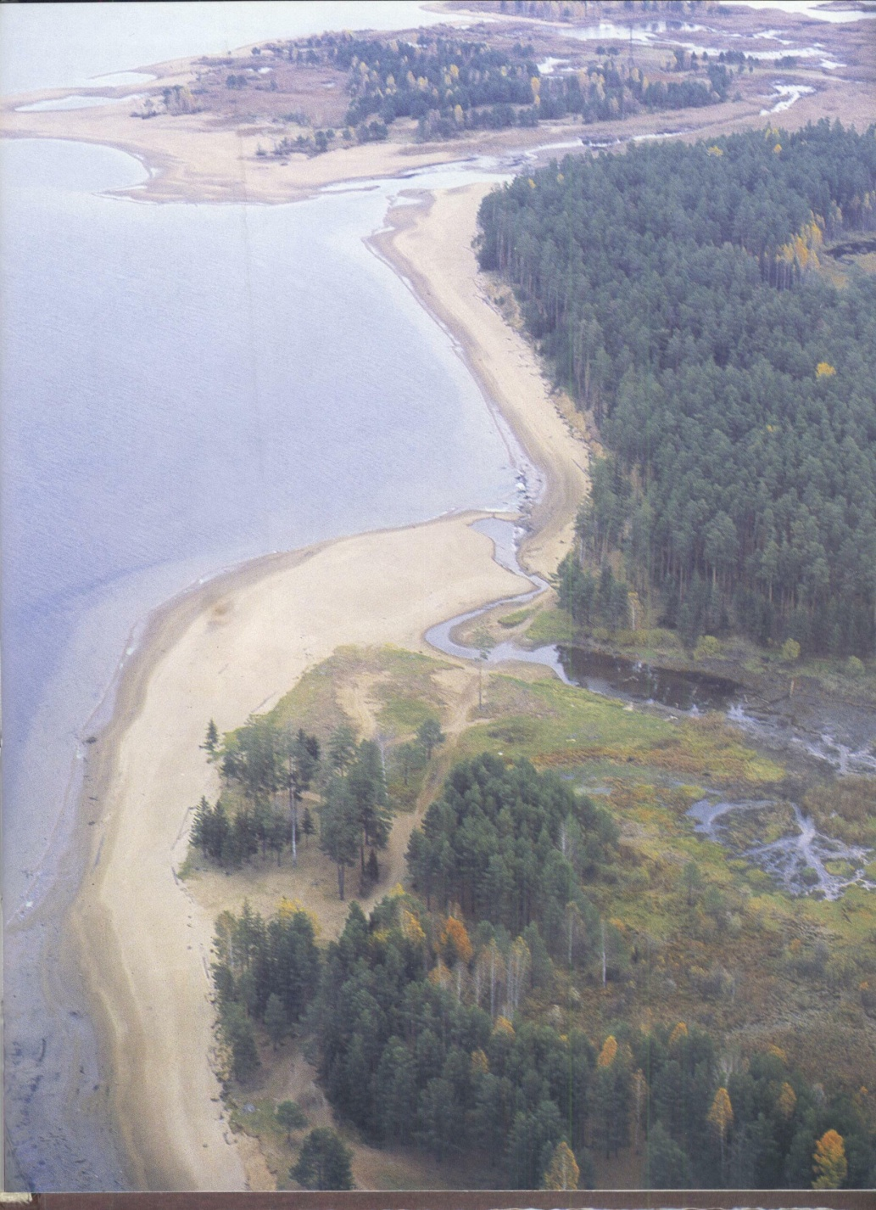

Slide 15
Егошихинский завод

Slide 16
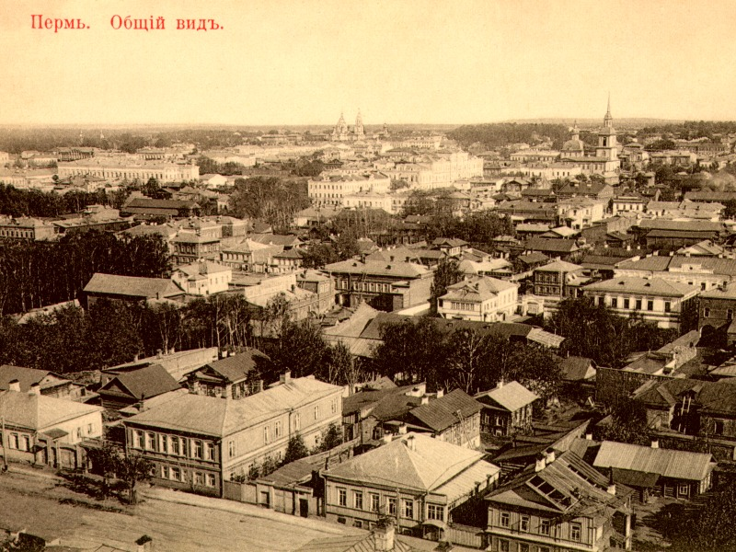

Slide 17
Страницы истории
Перми

